Slide 1
HTML5程序设计基础
第四章 地理位置定位

Slide 2

主要内容
01
地理位置定位的作用
02
HTML5 获取当前地理位置
03
地理位置定位示例

Slide 3
01
地理位置定位的作用

Slide 4
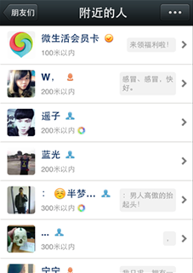
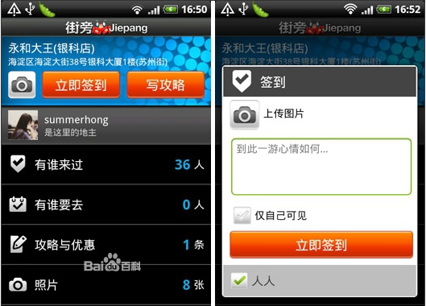
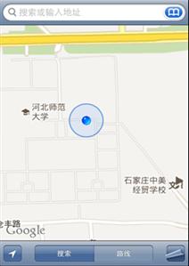
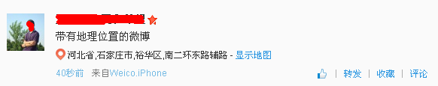
使用地理位置的应用

Slide 5
使用位置定位的应用形式
商业：根据用户位置，提供附近店铺的打折信息
社交：显示附近的其他用户；将个人位置信息共享给其他好友
地图：定位到用户所在位置，直接显示用户附近地图
工具：记录个人足迹
...

Slide 6
02
获取当前地理位置

Slide 7

地理位置
地理坐标系统
经度与纬度的组成一个坐标系统，称为地理坐标系统，它是一种利用三度空间的球面来定义地球上的空间的球面坐标系统，能够标示地球上的任何一个位置。
地理坐标
经度：距离英国格林威治以东或以西的数值表示
纬度：距离赤道以北或以南的数值表示

Slide 8
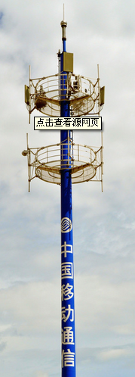
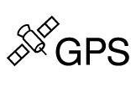

地理位置的获取方式
地理位置由设备（笔记本电脑、手机、平板）通过 GPS 全球定位系统、Wifi、IP 地址或者蜂窝网络获取

Slide 9

定位功能的主要影响因素
IP 地址地理定位数据
自动查找用户的IP地址然后检索其注册的物理地址。因此如果用户的IP地址是ISP提供的，其位置往往由服务器供应商的物理地址决定！因此这个地址和用户实际的地址可能相差很大。
GPS 地理定位数据
通过搜集运行在地球周围的多个GPS卫星信号实现的。定位时间可能较长，不太适合快速响应的应用程序。而且在室内效果不是很好。

Slide 10
定位功能的主要影响因素
WIFI 地理定位数据
定位数据是通过三角距离计算得到的，这个三角距离是指用户当前位置已知的多个wifi接入点的距离。不同于GPS,wifi在室内也非常准确。
手机地理定位数据
定位数据是通过用户到一些基站的三角距离确定。这种方法可提供相当准确的位置结果。这种方法通常和基于WIFI基于GPS地位结合使用。
用户自定义数据
用户自己输入的一些地理位置信息。

Slide 11
位置信息来源的分类和特点
分类 | 优点 | 缺点
IP定位 | 任何地方都可以； 在服务器端处理 | 不准确，只能精确到市级
GPS定位 | 比较准确 | 定位时间长； 室内效果不好； 需要硬件设备支持
Wi-Fi定位 | 精确； 简单快捷； 可在室内定位 | 对于乡村无接入点的地区无法使用
手机定位 | 非常精确； 可在室内使用； 简单快捷 | 在没有基站的地方几乎无法使用

Slide 12
定位功能的主要影响因素
为获取用户的地理位置信息，需要使用多个资源。
对于桌面浏览器，通常使用 WiFi (误差 20 米)，或者 IP 位置。
对于手机设备倾向于使用测量学技术，例如 GPS（误差10米，只能在户外使用），WiFi 或者是 GSM/CDMA 的站点的 ID。
GPS定位由于信号比较薄弱的关系定位成功率比较低，需要花费的时间长，一般使用GPS定位的同时都会使用基站和WIFI辅助定位。

Slide 13

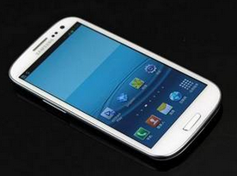


HTML5 地理位置定位
Web程序获取定位信息
1. 用户打开需要获取地理位置的 web 应用。
2. 应用向浏览器请求地理位置，浏览器询问用户是否共享地理位置。
3. 假设用户允许，浏览器从设备咨询相关信息。
4. 浏览器将相关信息发送到一个信任的位置服务器，服务器返回具体的地理位置。
GeolocationAPI
定位数据的获取

Slide 14
Geolocation API 概览
HTML5地理位置的实现基于：
浏览器（无需后端支持）获取用户的地理位置技术
精确定位用户的地理位置( 精度最高达 10m 之内，依赖设备 )
持续追踪用户的地理位置
Google Map、或者 Baidu Map 交互呈现位置信
HTML5 Geolocation API不指定设备使用哪种底层技术来定位应用程序的用户，它只是用于检索位置信息的API

Slide 15




Geolocation API 概览
浏览器支持
在访问位置信息前，浏览器都会询问用户是否共享其位置信息，以保护用户隐私。
IE 9+

Slide 16
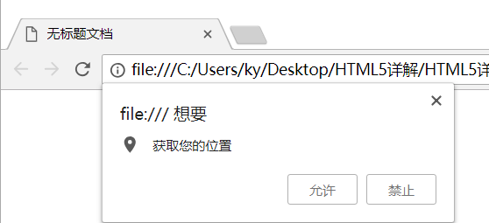

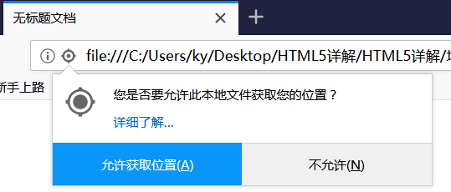

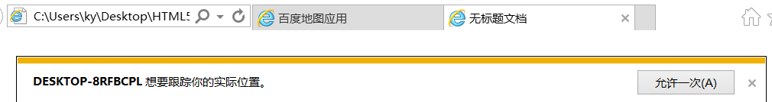
Geolocation API 概览

Slide 17
使用Geolocation API
浏览器提供 geolocation 对象，此对象为 navigator 对象的一个属性
window
navigator
geolocation
history
...
...

Slide 18
使用Geolocation API
Geolocation 能获得的具体数据（根据设备情况而定）
latitude 纬度（十进制），例如：38.0441
longitude 经度（十进制），例如：114.51
accuracy 精确度，以米为单位
altitude 海拔
heading 行驶方向
speed 速度
timestamp 获取位置的时间
…
距离赤道以北或以南的数值表示
距离英国格林威治以东或以西的数值表示

Slide 19
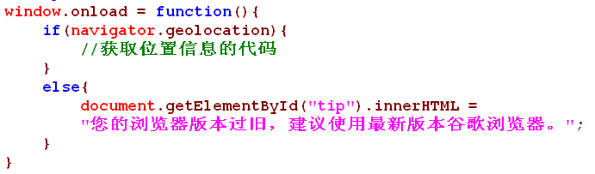
使用Geolocation API
检测浏览器兼容性
通过判断 geolocation 对象是否存在判断浏览器是否支持
如果不支持，则不执行获取位置的代码并给出提示信息

Slide 20
使用Geolocation API
Geolocation API 存在于navigator对象中，包含 3 个方法：
getCurrentPosition() //获取当前地理位置
watchPosition() //持续监视当前地理位置
clearWatch() //清除监视
Notes:
一个对象，三个方法

Slide 21
getCurrentPosition
单次获取位置数据
getCurrentPosition(onSuccess, onError, options)
参数1：获取数据成功后执行的回调函数，使用 Position 对象作为唯一的参数
参数2（可选）：获取数据失败时执行的回调函数，使用 PositionError 对象作为唯一的参数
参数3 （可选）：可选参数列表，可通过该对象参数设定最长可接受的定位返回时间、等待请求的时间和是否获取高精度定位

Slide 22
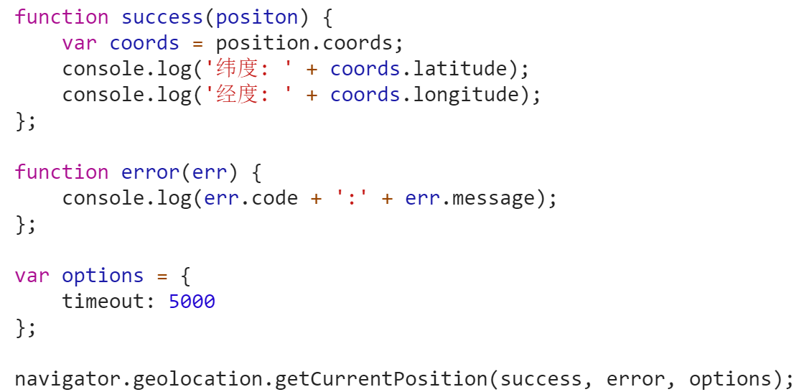
getCurrentPosition
单次获取位置数据方法实例

Slide 23
成功回调函数
定位信息成功时返回一个 positon 对象给成功回调函数，此对象包含属性:
属性 | 描述
coords.latitude | 十进制数的纬度
coords.longitude | 十进制数的经度
coords.accuracy | 位置精度
coords.altitude | 海拔，海平面以上以米计
coords.altitudeAccuracy | 位置的海拔精度
coords.heading | 方向，从正北开始以度计
coords.speed | 速度，以米/每秒计
timestamp | 响应的日期/时间
demo4-1.html

Slide 24
失败回调函数
受设备情况、网络状况、用户授权等多方面影响，经常获取不到位置数据，所以错误处理函数非常必要
定位信息失败时返回一个 error 对象给失败回调函数。此对象包含如下属性:
属性 | 描述
code | 错误编码： UNKNOWN_ERROR（错误编号0）- 未知错误 PERMISSION_DENIED（错误编号1） - 用户不允许地理定位 POSITION_UNAVAILABLE （错误编号2） - 无法获取当前位置 TIMEOUT （错误编号3） - 操作超时
message | 错误信息
demo4-2.html

Slide 25
options可选参数列表
options 数据格式为 JSON，有三个可选的属性：
enableHighAcuracy — 布尔值，表示是否启用高精确度模式(GPS)启用此模式，浏览器在获取位置信息时需耗费更多的时间。
timeout — 整数，表示等待响应的最大时间，否则触发 errorCallback，默认为 0 毫秒，表示无穷时间。
maximumAge — 整数/常量，表示是否使用最近缓存的位置数据。默认为 0 毫秒，表示必须在每次请求时查找一个新位置。
demo4-2.html

Slide 26

思考
为什么使用回调函数的方式处理数据获取？
获取数据的时间可能很长，使用回调函数的方式可以避免程序一直处于等待状态

Slide 27
watchPosition
持续性获取位置数据方法
watchPosition(onSuccess, onError, options)
参数同 getCurrentPosition 相同
监测用户位置，位置发生改变时即调用成功回调函数
清除监控：该方法会返回一个 ID，如要取消监听可以通过 clearWatch(watchId) 传入该 ID 实现取消的目的。
只针对移动设备
demo4-3.html

Slide 28
03
地理位置定位示例

Slide 29
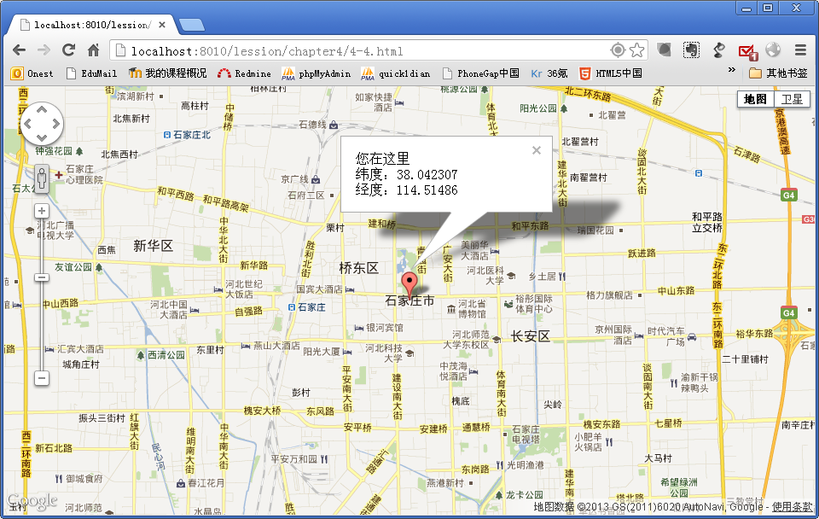
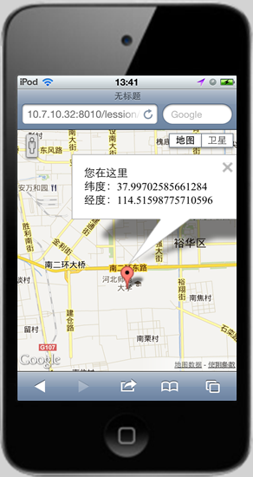
地理位置定位示例
百度地图API：
http://lbsyun.baidu.com/index.php?title=jspopular
demo4_4.html

Slide 30
地理位置定位示例
在页面中导入 Baidu Map API 的脚本文件：
http://api.map.baidu.com/api?v=2.0&ak=PpjWkkFdn3WBbuuBMxnBjhX2eQ9B6DQZ
在项目中引入地理位置信息转换类：
http://developer.baidu.com/map/jsdemo/demo/convertor.js

Slide 31
地理位置定位示例
百度地图 API 和 HTML5 原生的定位 API 搭配使用，会导致精准误差问题。国内的地图产品，其地理位置大多数都进行了 GCJ-02 加密，即加入随机的偏差。而 HTML5 原生的定位 API 获取到的地理位置，是未经加密的。因此，为了保证 HTML5 原生的定位 API 获取到的地理位置在百度地图上较为准确的解析，就需要用官方提供的转换类。
demo4_5.html

Slide 32
THANKYOU

